Slide 1
人間とエージェントの交渉における
プロファイリングを用いた交渉戦略
19646029 藤田桂英研究室
松下昌悟

Slide 2


はじめに
1
背景
エージェント同士の合意形成を行う手段として自動交渉が注目されている
人間とエージェントの交渉への関心が高まっている
  交渉の仲介・衝突解消
  交渉技術の訓練
自動交渉で用いられるエージェントを人間との交渉に用いることは困難
相手の提案内容に応じて相手をカテゴリ分けする戦略は効果が高い[1]
[1] Gaurav Koley and Shrisha Rao. ”Adaptive Human-Agent Multi-Issue Bilateral Negotiation Using the Thomas-Kilmann Conflict Mode Instrument.” 2018 IEEE/ACM 22nd International Symposium on Distributed Simulation and Real Time Applications (DS-RT),2018

Slide 3
はじめに
1
既存研究の問題点
既存研究では現在のofferを過去のofferと比べるという点のみで譲歩するかを判断している
  極端なofferが来た時に対応が困難
  俯瞰的に相手の特徴を把握するのが困難
  offerの送信以外の行動も人間の交渉では行われる
交渉では相手とコミットメントを築くことも重要
  offer以外の要素も加味することで良い関係構築を行うことが期待できる

Slide 4
はじめに
1
既存研究の問題点
TKIだけで相手の特性を把握することは困難
  特定のカテゴリに入ったときの戦略しか考えられていない
  人間の特徴をより具体的に評価できる指標が必要
神経症傾向
(N)
誠実性
(C)
外向性
(E)
積極性
協調性
(A)
経験への開放性
(O)
協調性
TKI
ビッグファイブ

Slide 5
はじめに
1
研究の目的
本研究では曖昧性を持たせたカテゴリ分類を提案
  既存のカテゴリ分類による交渉戦略の問題点を解決する
積極的だな・・・
多分この辺り
だろう
Offer
エージェント
人間
エージェント
人間
人間の行動に応じて予想を修正
予想を修正
積極性
積極性
エージェントの予想
協調性
協調性

Slide 6
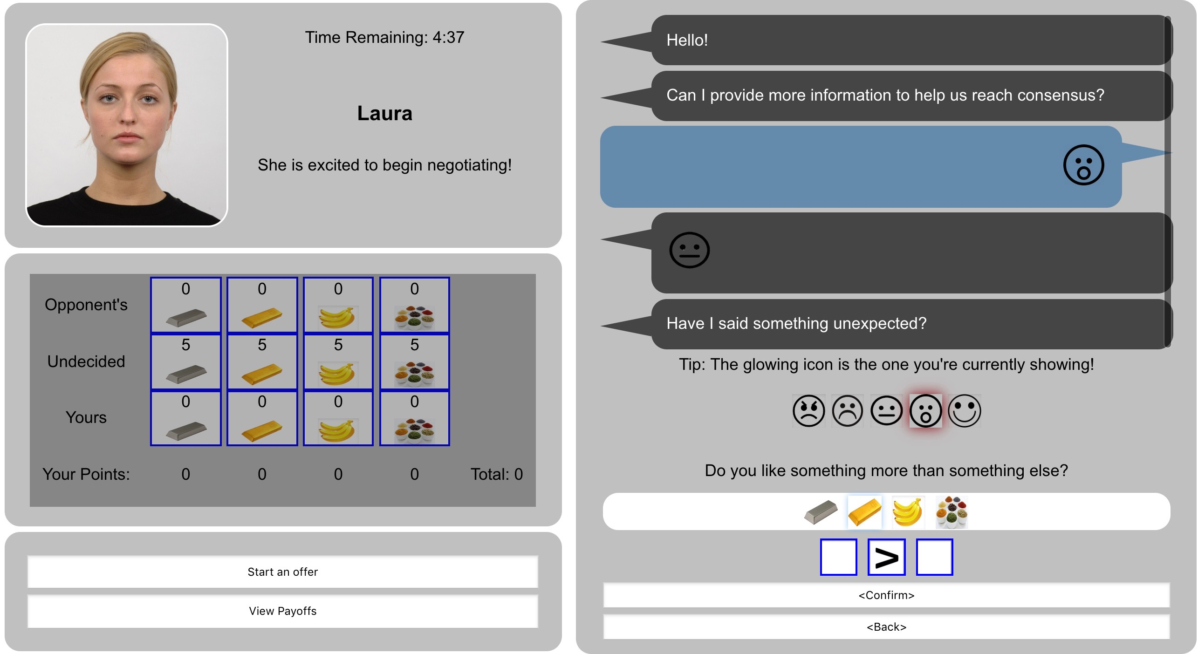
人間とエージェントの交渉
2
IAGO
人間と交渉を行う際に用いられるプラットフォーム
  自動交渉の競技会でも使用されている
IAGOのインタフェース

Slide 7

人間とエージェントの交渉
2
問題設定
保険の契約
  エージェントが人間の選好を知ることができる
  買い手がエージェント
  売り手が人間
買い手
(エージェント)
売り手
(人間)
交渉内容
 | 生命保険 |  | 損害保険 |  | 医療保険
 | 保証内容 | 保険料 | 保証内容 | 保険料 | 保証内容 | 保険料
レベル1 | 良 | 50000/月 | 良 | 10000/月 | 良 | 3000/月
レベル2 | 優 | 60000/月 | 優 | 20000/月 | 優 | 5000/月
レベル3 | 秀 | 70000/月 | 秀 | 30000/月 | 秀 | 7000/月

Slide 8

プロファイリングの手法
3
TKI
積極性
対立状態の時にどのように対応するか
をカテゴリ分け
  積極性・協調性によって分類
協調性
TKI
ビッグファイブ
神経症傾向
(N)
人の性格を5つの因子の程度で分類する
  神経症的傾向(Neuroticism)
  外向性(Extraversion)
  経験への開放性(Openness)
  協調性(Agreeableness)
  誠実性(Conscientiousness)
誠実性
(C)
外向性
(E)
協調性
(A)
経験への開放性
(O)
ビッグファイブ

Slide 9

提案手法
4
エージェントの戦略
相手のoffer内容・行動などから相手の特性を推定
  TKI・ビッグファイブを使用
相手の特性に応じて戦略を決定し譲歩速度などを変更
Hello
積極性
Offer
協調性
N
エージェント
人間
C
E
相手の行動から特性を推定
譲歩速度などの変更
A
O

Slide 10



提案手法
4
譲歩速度
既存研究で用いている譲歩関数を用いる
  $α$の値を相手の特性によって
  変化させていく
    $target\left(t,α\right)=γ_{min}+Δ⋅Γ\left(t,α\right)$
    $Δ=γ_{max}−γ_{min}$
    $Γ\left(t,α\right)=1−U_{A}\left(bid_{t−1}\right)⋅{\left(\frac{t}{n}\right)}^{\frac{1}{α}}$
$$t:現在のラウンド$$
$$n:ラウンドの総数$$
$γ_{min}:エージェントの$最小目標効用
$γ_{max}:エージェントの最大$目標効用
$U_{A}\left(bid_{t−1}\right)$:直前のofferでエージェントが
得られる効用

Slide 11
提案手法
4
ビッグファイブを用いた戦略
相手のoffer内容・行動などから相手の特性5因子の値を求める
特性5因子の値に応じて戦略を決定し譲歩速度などを変更
-0.5
1.0 -1.0
相手の神経症傾向
神経症傾向
高い(1.0) | 低い(-1.0)
譲歩速度遅い | 譲歩速度早い
譲歩速度やや早め
(混合比1:3)
エージェントの戦略

Slide 12
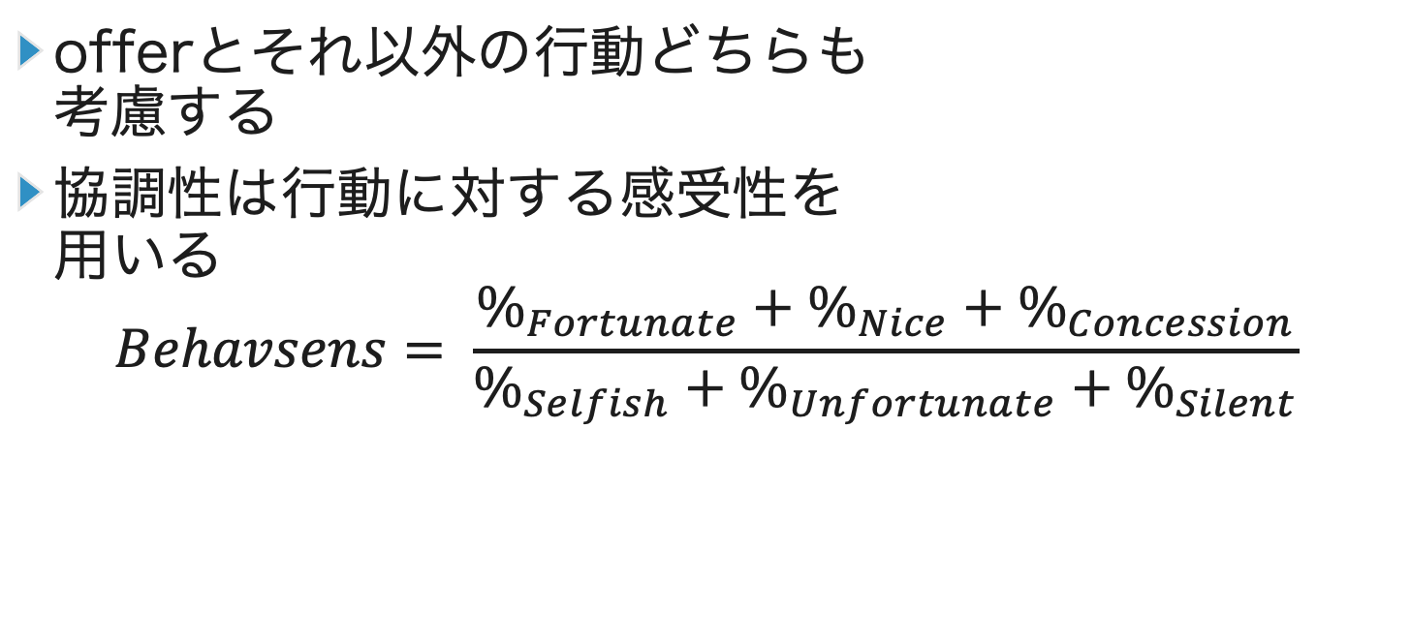

提案手法
4
神経症傾向
(N)
各尺度の計算(ビッグファイブ)
誠実性
(C)
外向性
(E)
offerとそれ以外の行動どちらも
考慮する
協調性は行動に対する感受性を
用いる
$$Behavsens= \frac{\%_{Fortunate}+\%_{Nice}+\%_{Concession}}{\%_{Selfish}+\%_{Unfortunate}+\%_{Silent}}$$
協調性
(A)
経験への開放性
(O)
 | Self Difference | Opponent Difference
Silent | $$ΔU_{S}=0$$ | $$ΔU_{O}=0$$
Nice | $$ΔU_{S}=0$$ | $$ΔU_{O}>0$$
Fortunate | $$ΔU_{S}>0$$ | $$ΔU_{O}>0$$
Selfish | $$ΔU_{S}>0$$ | $$ΔU_{O}<0$$
Concession | $$ΔU_{S}<0$$ | $$ΔU_{O}>0$$
Unfortunate | $$ΔU_{S}<0$$ | $$ΔU_{O}<0$$

Slide 13
提案手法
4
各尺度の計算(ビッグファイブ)
神経症的傾向
  NiceとConcessionの値+否定的な感情の割合
外向性
  SelfishとFortunateの値+行動の頻度
経験への開放性
  offerの各選択肢の分散+選好に関する質問の回数
誠実性
  相手のbidの効用値の分散の逆数+自分の選好を公開した回数+選好に関して矛盾があった回数
協調性
  行動に対する感受性+肯定的なメッセージの送信回数

Slide 14

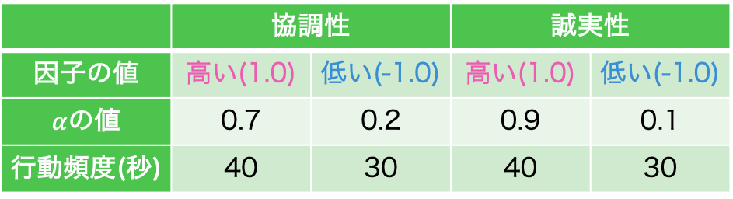
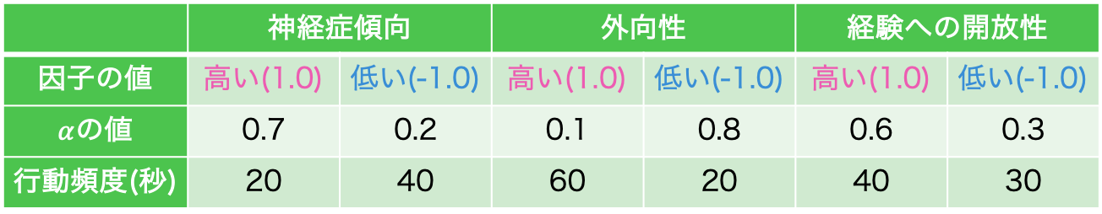
提案手法
4
神経症傾向
(N)
各因子に対する戦略
誠実性
(C)
外向性
(E)
因子の値によって行動を変更
  譲歩速度の$α$の値
  行動頻度
協調性
(A)
経験への開放性
(O)
 | 神経症傾向 |  | 外向性 |  | 経験への開放性
因子の値 | 高い(1.0) | 低い(-1.0) | 高い(1.0) | 低い(-1.0) | 高い(1.0) | 低い(-1.0)
$α$の値 | 0.7 | 0.2 | 0.1 | 0.8 | 0.6 | 0.3
行動頻度(秒) | 20 | 40 | 60 | 20 | 40 | 30
 | 協調性 |  | 誠実性
因子の値 | 高い(1.0) | 低い(-1.0) | 高い(1.0) | 低い(-1.0)
$α$の値 | 0.7 | 0.2 | 0.9 | 0.1
行動頻度(秒) | 40 | 30 | 40 | 30

Slide 15
提案手法
4
TKIを用いた戦略
相手のoffer内容・行動などから相手の積極性・
協調性の値を求める
積極性・協調性の値から各カテゴリに分類される
確率を求めてこれをもとに譲歩速度などを変更
相手の
カテゴリ
積極性
協調性
競争 | 共存
譲歩速度遅い | 譲歩速度早い
譲歩速度やや早め
(混合比1:3)
エージェントの戦略

Slide 16
提案手法
4
各尺度の計算(TKI)
積極性
既存研究に倣ってofferのみを見て
計算する
積極性
  offerの効用の分散
協調性
  offerの効用の平均
協調性

Slide 17

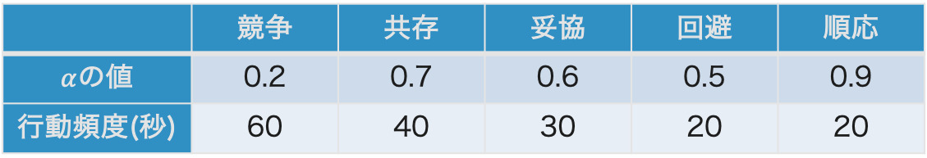
提案手法
4
各カテゴリに対する戦略
積極性
カテゴリによって行動を変更
  譲歩速度の$α$の値
  行動頻度
協調性
 | 競争 | 共存 | 妥協 | 回避 | 順応
$α$の値 | 0.2 | 0.7 | 0.6 | 0.5 | 0.9
行動頻度(秒) | 60 | 40 | 30 | 20 | 20

Slide 18
進捗と今後の予定
5
進捗
エージェントの実装
  BIG5・TKIの各尺度の計算部分
今後の予定
引き続きエージェントの実装を行う
  各因子・各カテゴリごとの戦略の実装
  その他実験を行うための部分(データの保存など)
評価実験
  人間の被験者と交渉を行う

Slide 19
目次案
6
はじめに
関連研究
問題設定
提案手法
評価実験
おわりに

Slide 20
テキスト

